Slide 1
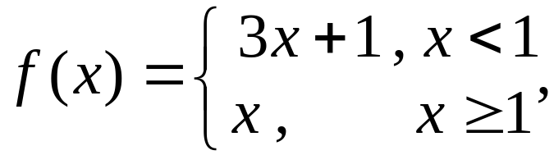

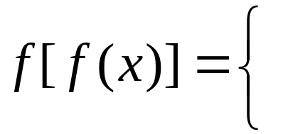




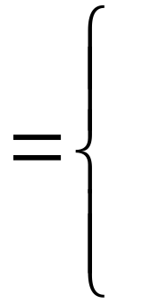










例. 设函数
求
解:
机动 目录 上页 下页 返回 结束

Slide 2
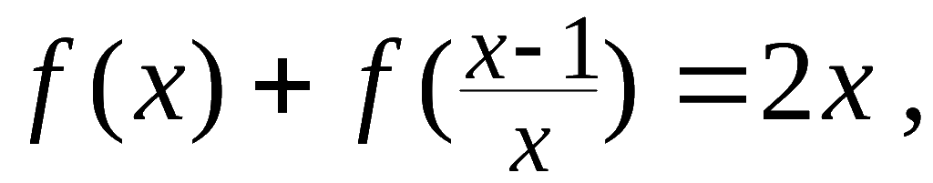
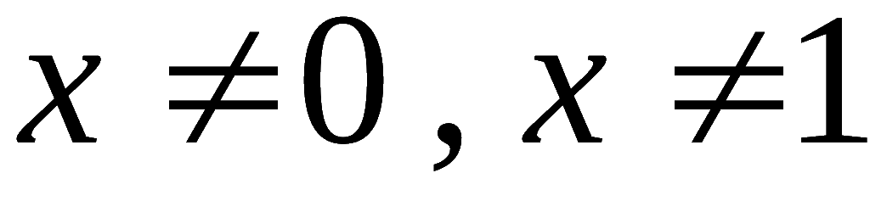
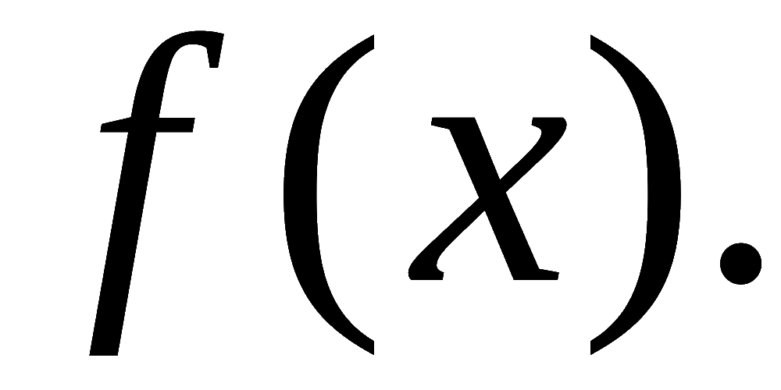
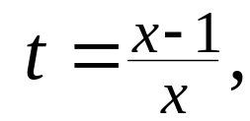
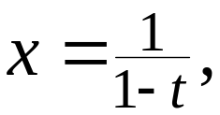
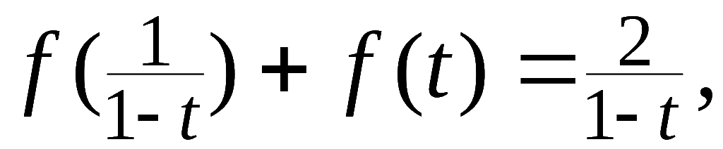
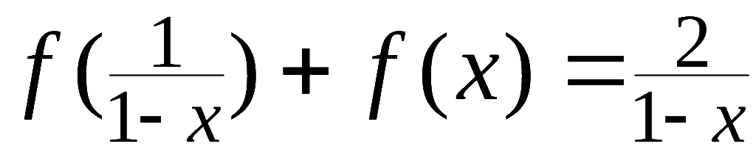
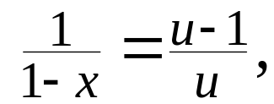
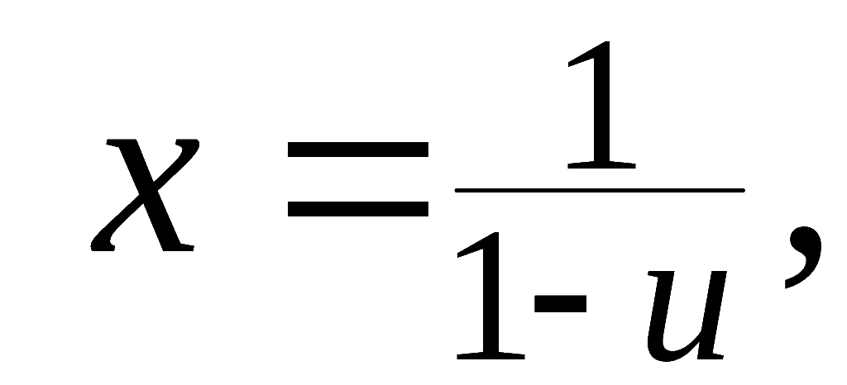
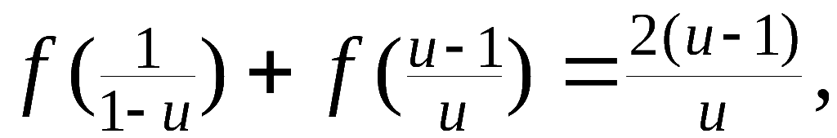
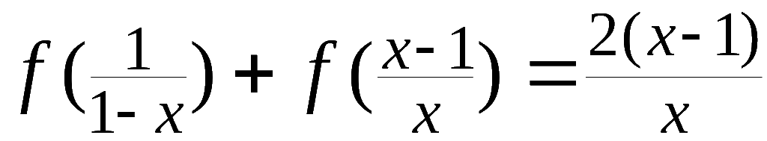
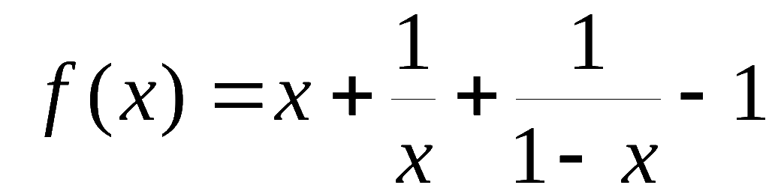
例.
设
其中
求
解:
利用函数表示与变量字母的无关的特性 .
令
即
代入原方程得
即
令
即
代入上式得
即
画线三式联立
机动 目录 上页 下页 返回 结束

Slide 3
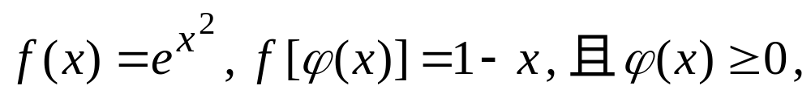

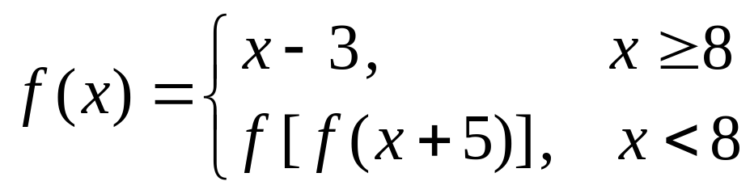
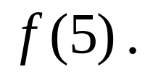
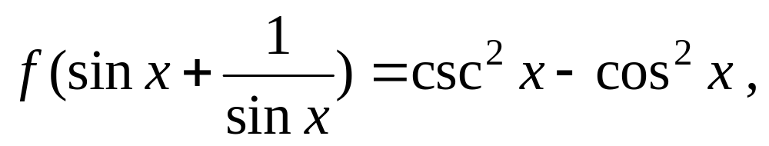
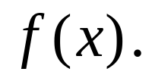

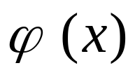

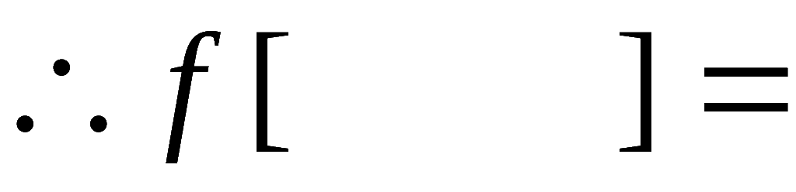
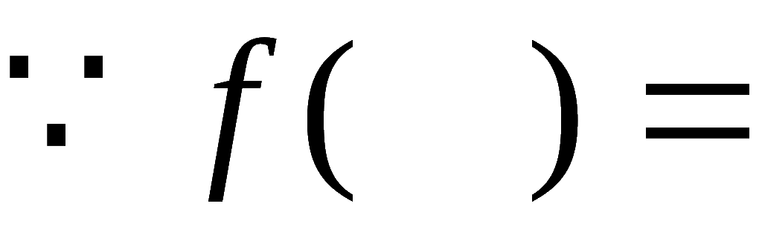
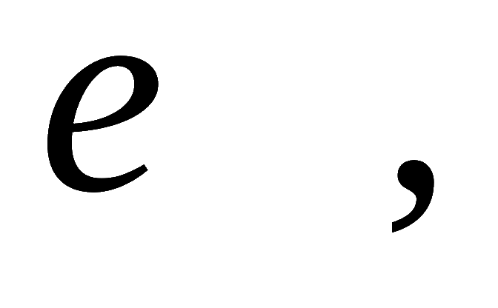
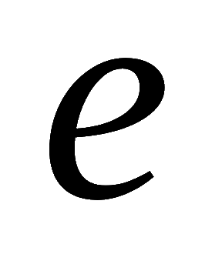
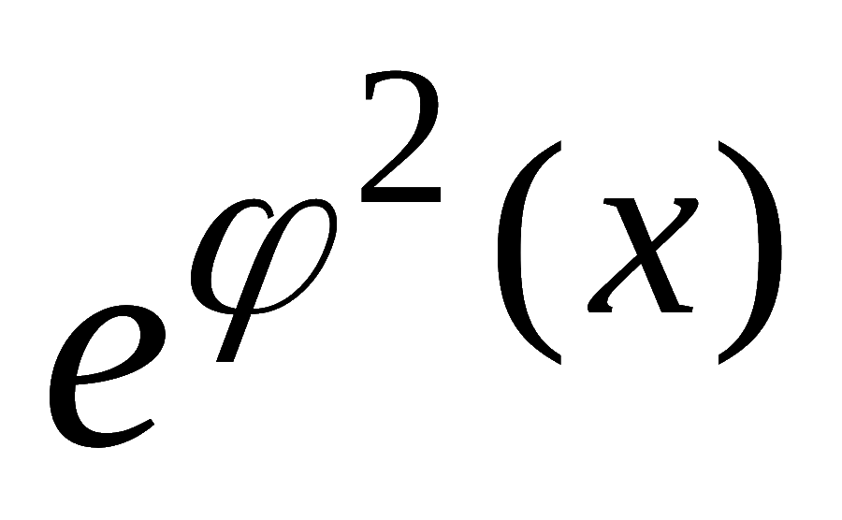
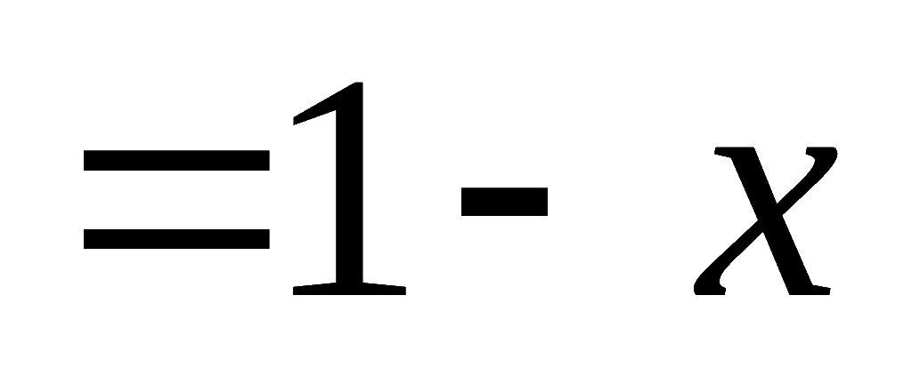
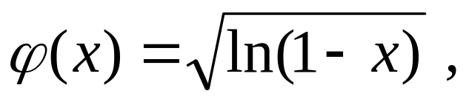
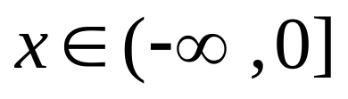
1. 设
求
及其定义域 .
2. 已知
, 求
3. 设
求
1. 解:
由
得
机动 目录 上页 下页 返回 结束

Slide 4
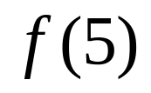
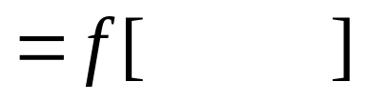
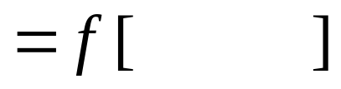
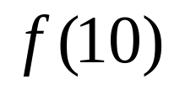
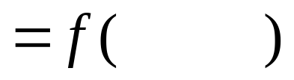
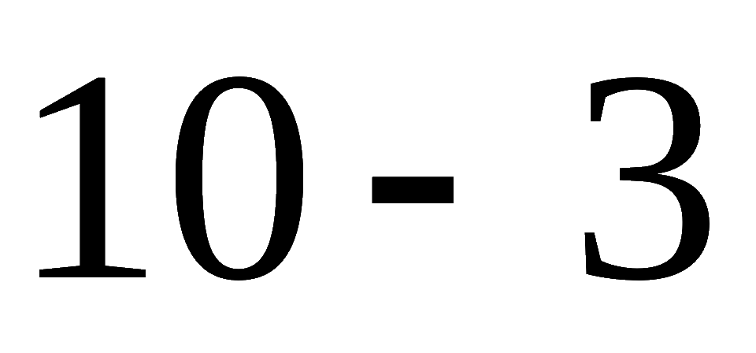
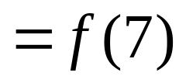
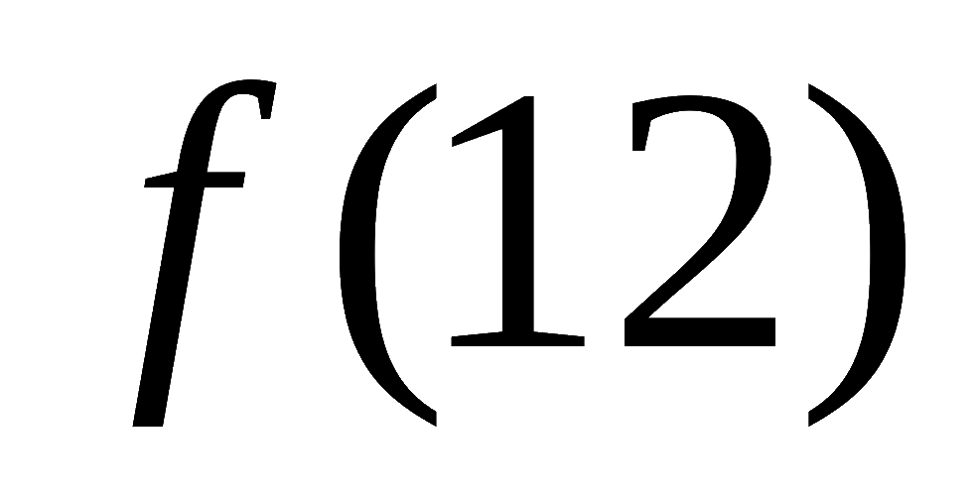
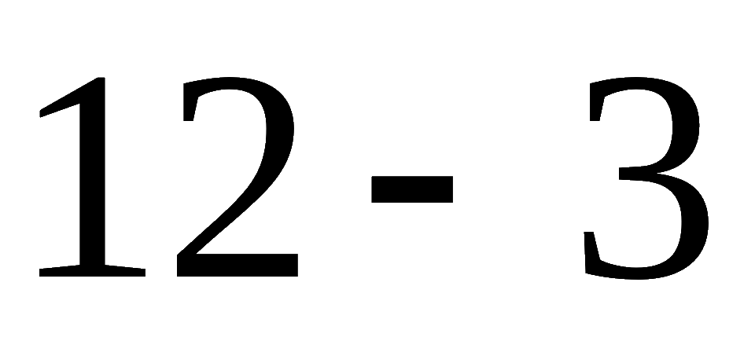

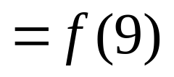
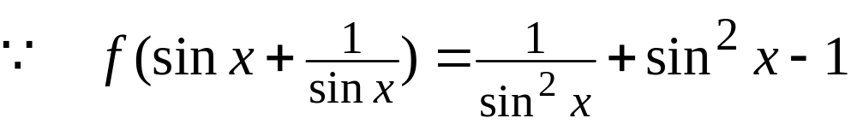
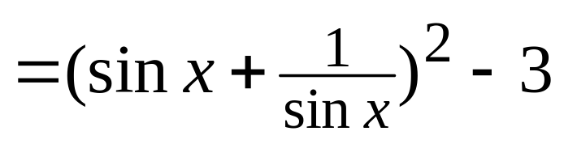
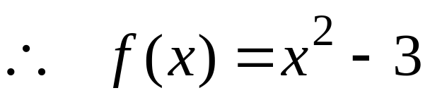
2. 已知
, 求
解:
3. 设
求
解:
机动 目录 上页 下页 返回 结束

Slide 5
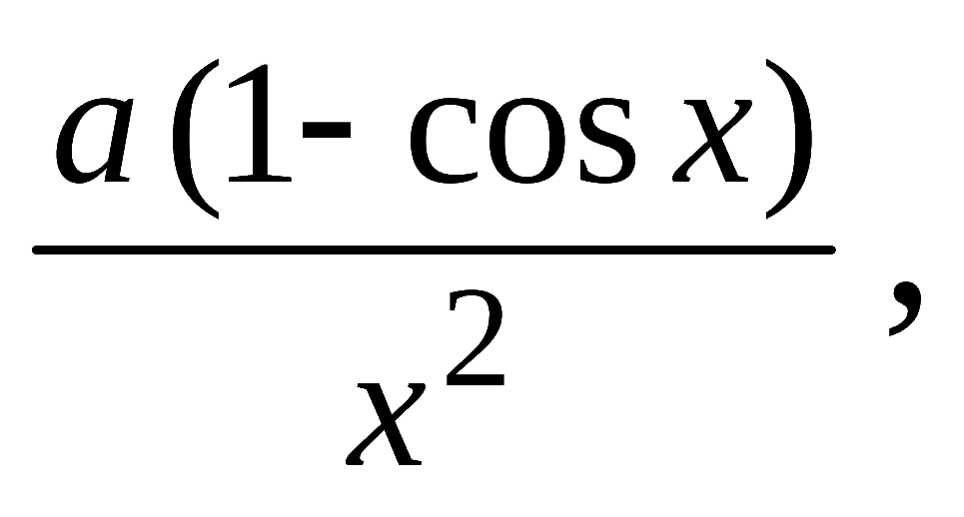
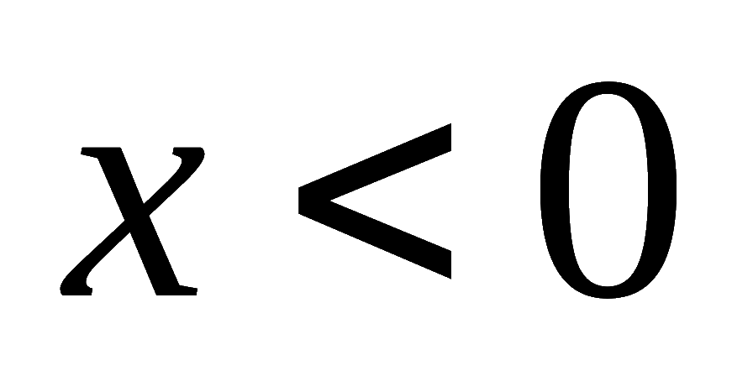
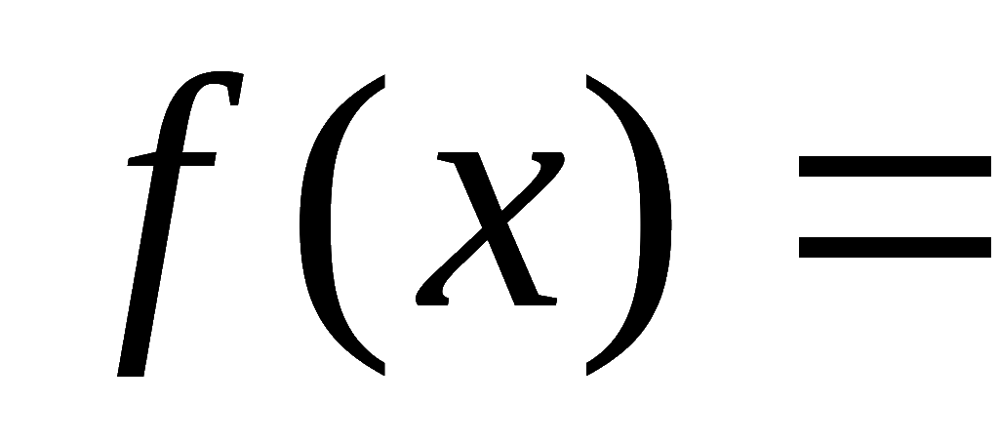
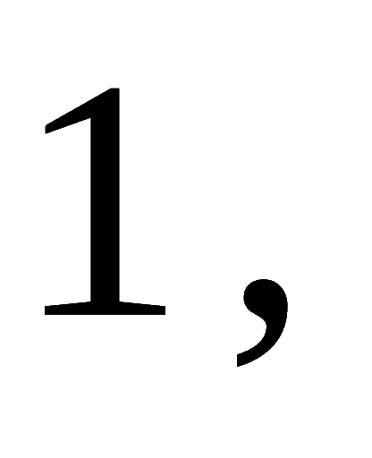

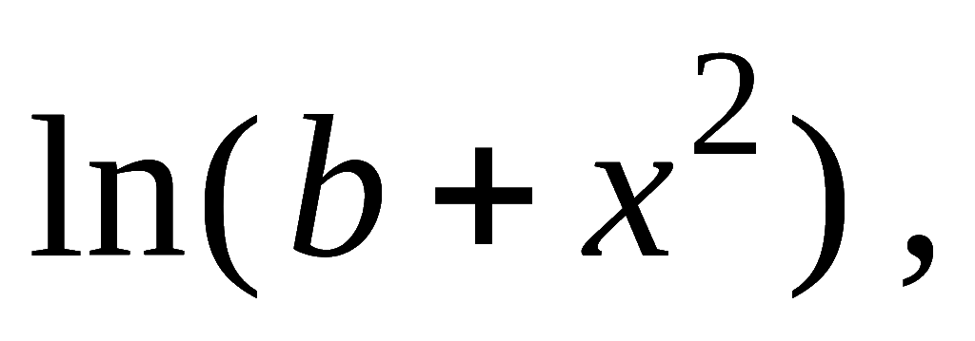
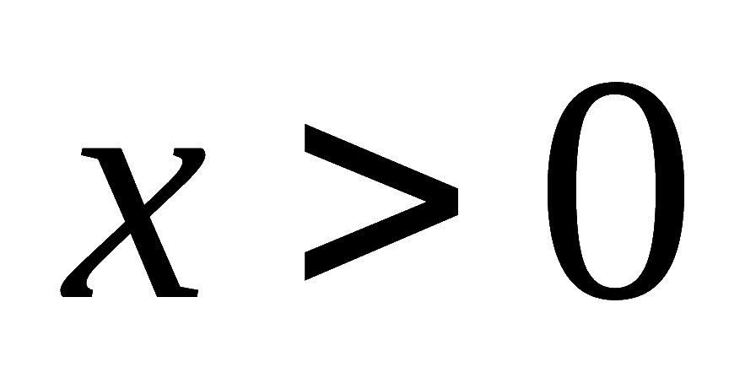


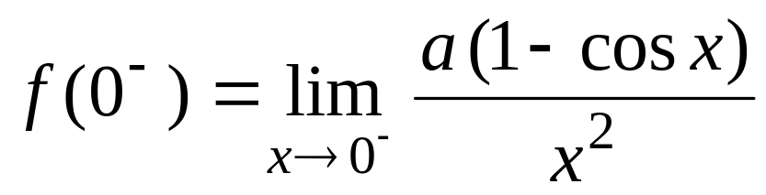
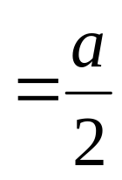




例. 设函数
在 x = 0 连续 , 则 a = , b = .
提示:
机动 目录 上页 下页 返回 结束

Slide 6












例. 设函数
有无穷间断点
及可去间断点
试确定常数 a 及 b .
解:
为无穷间断点,
所以
为可去间断点 ,
极限存在
机动 目录 上页 下页 返回 结束

Slide 7








例. 设 f (x) 定义在区间
上 ,
且对任意实数
, 若 f (x) 在
连续,
证明 f (x) 对一切 x 都连续 .
提示:
机动 目录 上页 下页 返回 结束

Slide 8






例. 求下列极限：
提示:
无穷小
有界
机动 目录 上页 下页 返回 结束

Slide 9








令
机动 目录 上页 下页 返回 结束

Slide 10










～
机动 目录 上页 下页 返回 结束

Slide 11












例. 确定常数 a , b , 使
解:
原式
故
于是
而
机动 目录 上页 下页 返回 结束
Notes:
L. P34 例14

Slide 12









例. 当
时,
是
的几阶无穷小?
解: 设其为
的
则
阶无穷小,
因
故
机动 目录 上页 下页 返回 结束

Slide 13






1. 求
的间断点, 并判别其类型.
解:
x = –1 为第一类可去间断点
x = 1 为第二类无穷间断点
x = 0 为第一类跳跃间断点
机动 目录 上页 下页 返回 结束

Slide 14






2. 求
(2000考研)
解:
原式 = 1
机动 目录 上页 下页 返回 结束

Slide 15







3. 求
解: 令
则
利用夹逼准则可知
机动 目录 上页 下页 返回 结束

